Slide 1

COMUNICACIÓN SOCIAL
Signos y su importancia en la cotidianidad

Slide 2
Es importante destacar que en diversas situaciones de la vida profesional o la cotidianidad, aunque se posea un vocabulario vasto y la práctica de leer discursos, será importante expresarse espontáneamente. Quien conoce el arte de la argumentación, sabe que éste impone no verdades, sino razones que generan adhesión y credibilidad. En suma, la intención es que el escritor en formación dé a conocer su pensamiento por medio de la pluma y el habla, con corrección y creatividad.

Slide 3
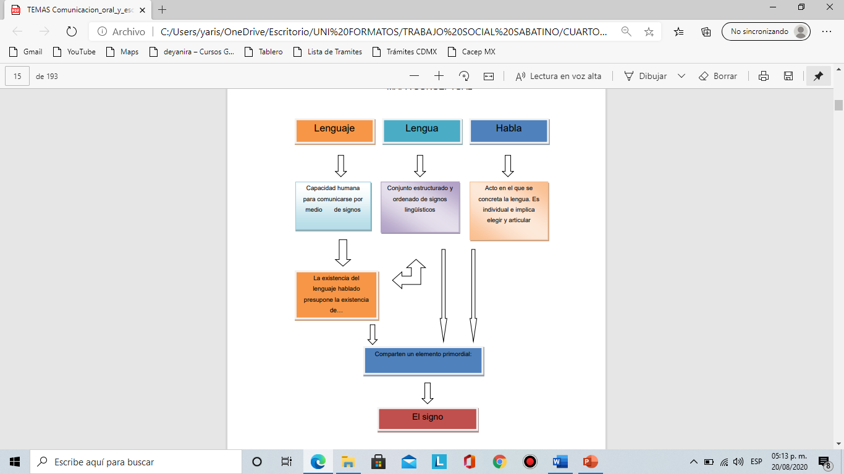

Slide 4
SIGNO LINGÜÍSTICO Y PALABRA
Los signos son resultado de una sociedad viva y cambiante. Responden a diferentes contextos y se actualizan con el tiempo. El acceso a cualquier conocimiento es posible sólo mediante signos. Pero, ¿qué es un signo?
En primer término, se tomará la noción de signo que proporciona Louis Hjemslev, lingüista danés, cuyo libro Prolegómenos a una teoría del lenguaje, 17 se considera un texto fundamental, revolucionario y profundo en el estudio del lenguaje. Para este teórico, el signo se caracteriza por “ser signo de alguna otra cosa” (de ahí que cada signo tenga sus propias funciones) “funciona, designa, denota”; es, pues “portador de una significación”

Slide 5
El lenguaje está compuesto por signos lingüísticos y éstos siempre tienen dos partes inseparables:
El significado que es la idea o contenido que tenemos en la mente de cualquier palabra conocida.
El significante que es el conjunto de sonidos o letras con que transmitimos el contenido de esa palabra conocida.

Slide 6
Características del signo lingüístico
Biplánico: Un plano se refiere a la idea que se forma en nuestra mente, es decir, al significado y que se llama plano del contenido. El otro plano se refiere a los sonidos o las letras que forman la palabra, es decir, al significante y se llama plano de la expresión.
Arbitrario: La relación entre el significado y el significante del signo lingüístico es un acuerdo libre entre los hombres. Cada comunidad de hablantes utiliza distintos significantes para un mismo significado. La palabra que nos sirve para referirnos a "pájaro" es pájaro pero podría ser otra y todos lo entenderíamos.
Articulado: El signo lingüístico puede descomponerse en partes más pequeñas.
Lineal: Los signos lingüísticos se ordenan unos detrás de otros.

Slide 7
PARADIGMA Y SINTAGMA
La palabra paradigma viene del griego (parádeigma) que significa ‘modelo’, ‘muestra’, ‘patrón’, ‘molde’, ‘ejemplo’, ‘ejemplar’. Derivado del verbo griego déiknymi que significa 'yo muestro’.
En lingüística se entiende por paradigma cada uno de los esquemas formales en que se organizan las palabras nominales (declinación) y verbales (conjugación) para sus respectivas flexiones. En general, es un paradigma el conjunto de elementos que pueden aparecer alternativamente en un contexto especificado.

Slide 8
PARADIGMA
Es toda clase de elementos lingüísticos, sea cual fuere el principio que lleva a reunir esas unidades. En este sentido se considerarán como paradigmas los grupos asociativos de que habla Saussure, cuyos elementos no están ligados sino por asociaciones de ideas. Asimismo, Jakobson parece basar a veces la relación paradigmática en la simple similaridad, en esa “asociación por semejanza” de que hablaba la psicología asociacionista (que, como Jakobson, incluía en ella la asociación por contraste).

Slide 9
Plano paradigmático vs. plano sintagmático
«En cuanto a la semántica de los adverbios, los hay de significación plena o de significación vacía, meramente referencial o anafórica. Si consideramos la modalidad como una circunstancia, definiríamos los adverbios como la expresión de la circunstancia, invariable en género y número. Como pertenecientes al inventario gramatical de la lengua, a su plano paradigmático -inventario abierto, añadimos-, se diferenciarían de las construcciones circunstanciales (sintagmas preposicionales, generalmente) en que éstas últimas pertenecen al plano sintagmático.»

Slide 10
Las relaciones paradigmáticas y sintagmáticas
Las unidades lingüísticas están ligadas a la estructura y,
al mismo tiempo,
formando la estructura; también están interrelacionadas íntimamente por dos tipos de relación.
Llamamos relación paradigmática a la relación de un elemento con los otros mutuamente sustituibles.

Slide 11
